Slide 1
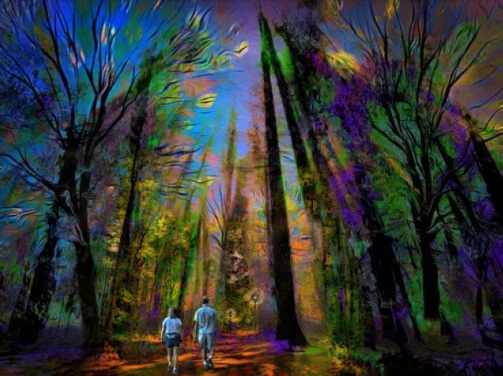
Simulation d’écosystèmes aléatoires

Slide 2
Le Projet
Créer un monde fictif à l’aide d’un
programme informatique, il se
décomposera en 4 parties qui
seront traitées indépendamment:
> création de populations animales
> génération d’une carte aléatoire
> génération d’espèces végétales
> création de molécules

Slide 3
Les populations animales
> Créer des individus ayant une
intelligence artificielle propre
> Ajouter un système de gène pour
encore plus de réalisme dans la
reproduction

Slide 4
La génération de carte
> Faire une génération de terrain en
relief pour ajouter le niveau de la mer
> Ajouter des biomes, avec des
caractéristiques différentes, inspirés
du monde réel

Slide 5
Les espèces végétales
> Créer un génome pour chaque
espèces végétales
> Optimiser la propagation des plantes
pour en afficher le plus possible

Slide 6
Création de molécules
> Chaque plante/animal produira des
molécules, qui auront des effets
diverses sur leur environnement
> L’objectif est de ne pas fixer
manuellement les effets des
intéractions entre espèces

Slide 7
Les outils
> Langage de programmation :
Python (module pygame)
> Sources d’inspiration :
→ Sebastian Lague (YT)
→ The bibites (YT)

Slide 8
Walking the Colorful Forest,
Russ Seidel

